Slide 1
東大門夜市觀光效益 及人氣美食調查之研究
隊名:就算大風大雨大起大落 我都能度過
隊員:蔡何佳翰、簡楷蕎

Slide 2
論文架構
壹、前言
一、研究動機
二、研究目的
三、研究架構
貳、正文
一、東大門夜市名稱由來
二、觀光效益及人氣美食
三、問卷調查結果
參、結論

Slide 3
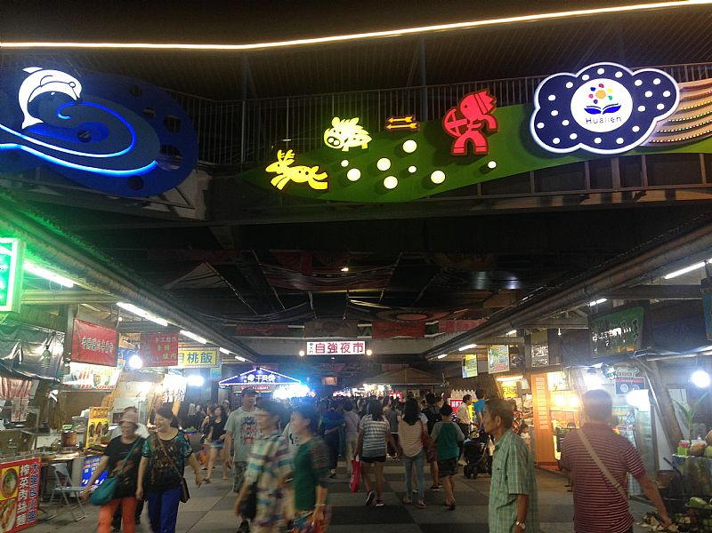
前言
研究動機
創立東大門夜市觀光率是否有提升？
夜市內的小吃攤究竟誰才是觀光客內心中的 No.1 呢？

Slide 4
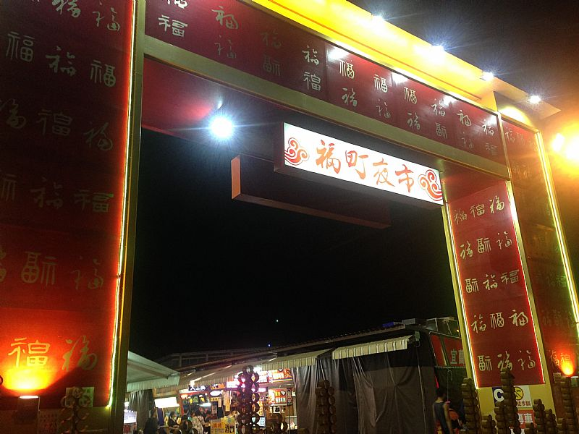
研究目的
(一)調查東大門夜市的創立是否有提升花蓮的觀光效益？
(二)調查東大門夜市的人氣美食。
(三)調查東大門夜市需要改進的地方。

Slide 5
研究架構

Slide 6
前言
研究步驟
一、查詢資料，詳細瞭解在與指導老師討論。
二、使用問卷的方式蒐集資料，到臉書各大社團發問卷。
三、實地探訪找尋人氣攤販。
四、討論出來的結果歸納出結論及報告。

Slide 7
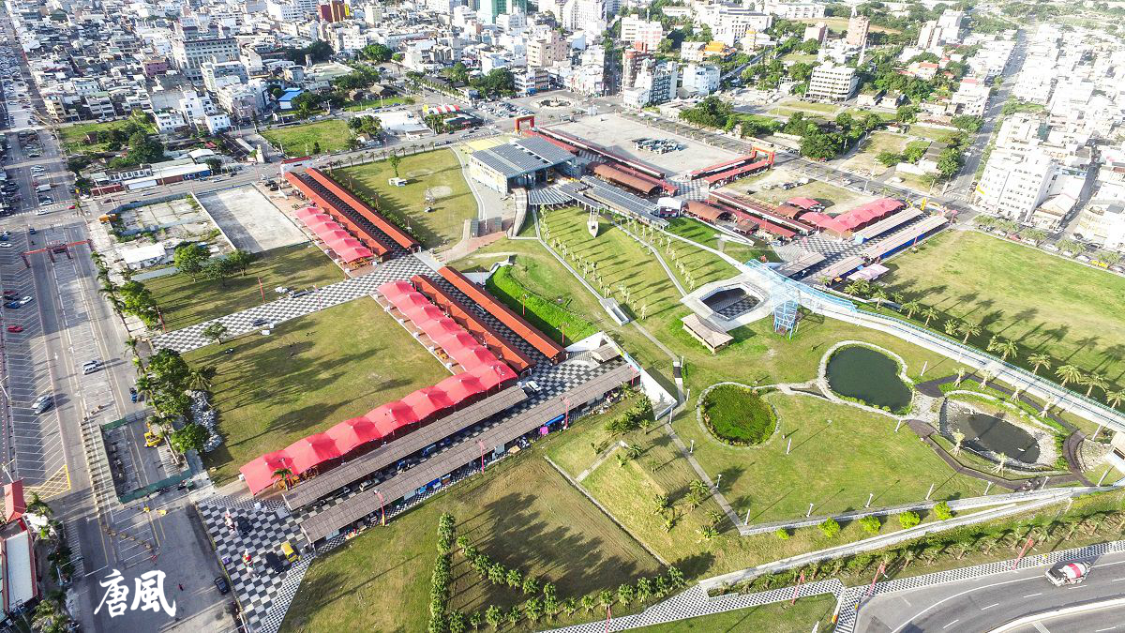
正文
九公頃大!!!!!!
400多個攤位
名稱由來

Slide 8
東大門夜市平面配置圖

Slide 9
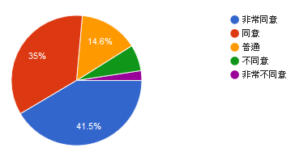
觀光效益及人氣美食
自強夜市併入到東大門夜市後，確實活絡了東大門夜市。

Slide 10
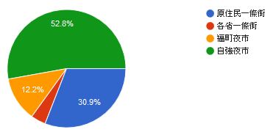
觀光效益及人氣美食
東大門夜市哪一區最令您印象深刻？

Slide 11
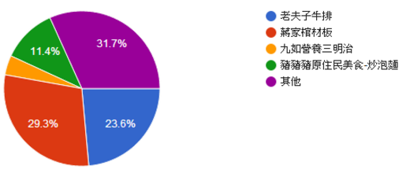
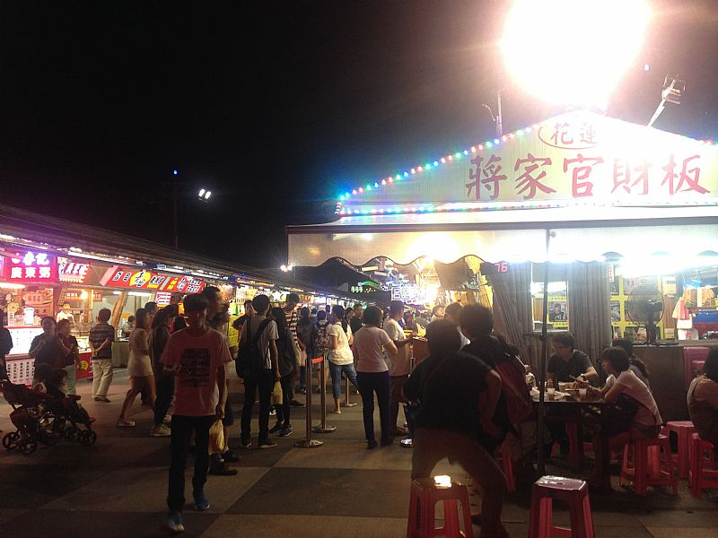
觀光效益及人氣美食

Slide 12
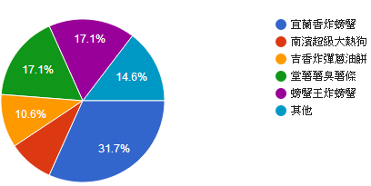
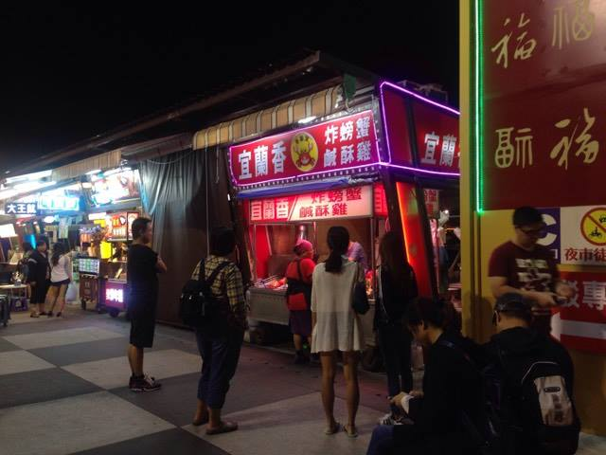
觀光效益及人氣美食

Slide 13
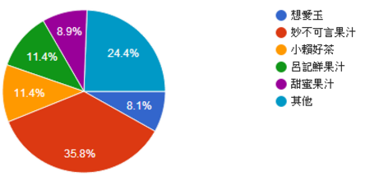
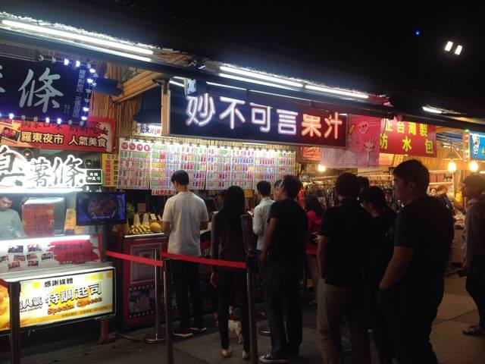
觀光效益及人氣美食

Slide 14
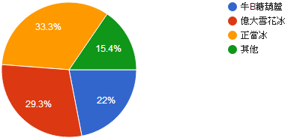
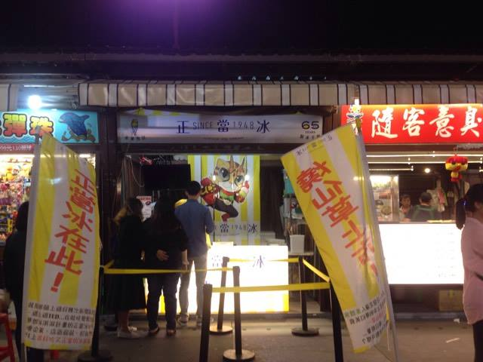
觀光效益及人氣美食

Slide 15
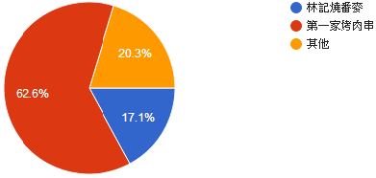
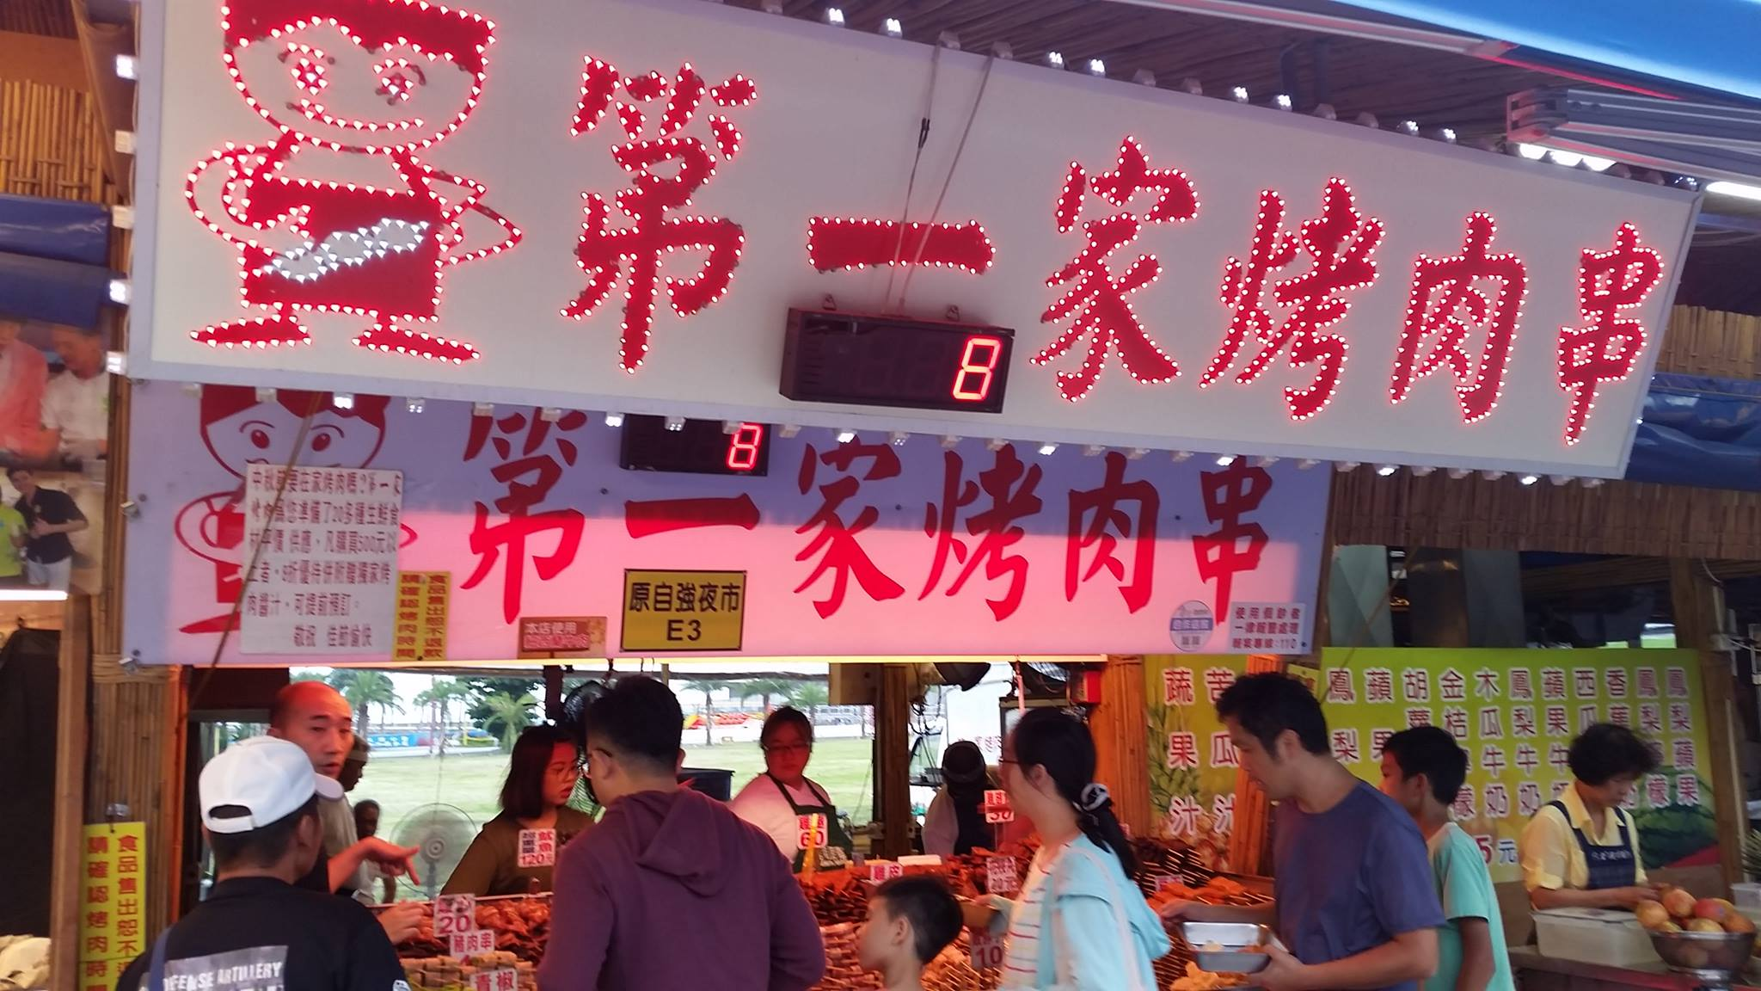
觀光效益及人氣美食

Slide 16
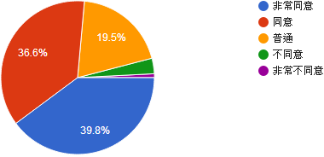
觀光效益及人氣美食
創立後，確實有提升花蓮的能見度。

Slide 17
問卷調查結果
一、東大門夜市創立確實有提升花蓮的能見度。
二、夜市內的人氣美食眾多。
三、自強夜市名氣遠近馳名。

Slide 18
結論
一、提升花蓮的能見度。
二、民眾的No.1有「蔣家棺材板」、「妙不可言果汁」、「宜蘭鄉炸螃蟹」、「第一家烤肉串」、「正當冰」。
三、自強夜市獲得大家的芳心，併入東大門後相得益彰。
四、位於六期重劃區，交通便捷，但停車位規劃須改善。

Slide 19
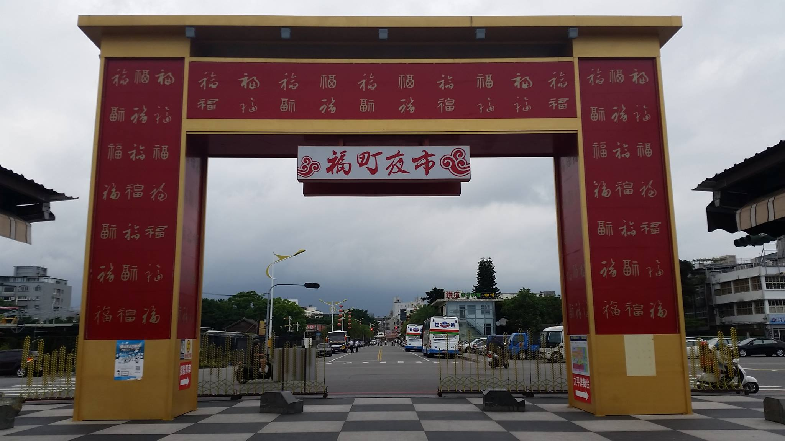
謝謝各位評審的指教!!

